Slide 1
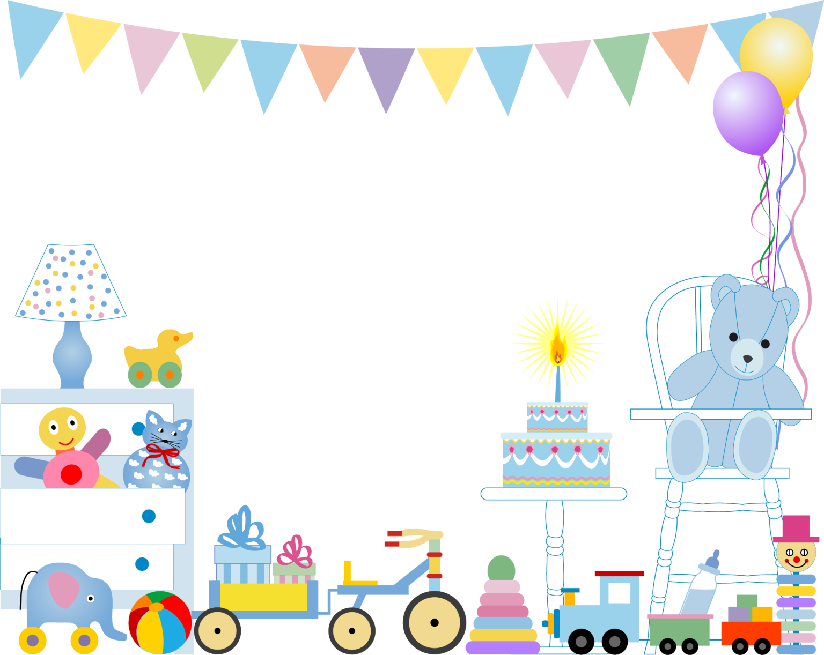

Страна Умных Игр
Веселая математика
Геометрические фигуры

Slide 2
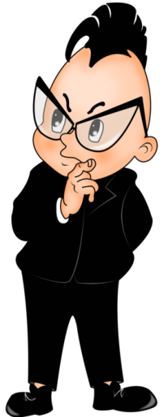
Сегодня ко мне в гости пришел Знайка
Он очень умный и хочет проверить: знаете ли вы геометрические фигуры и формы?

Slide 3
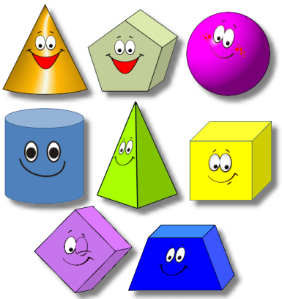
Кто живет в этом доме?

Slide 4


Slide 5


Slide 6
Кто живет в этом доме?

Slide 9
Кто живет в этом доме?

Slide 12
Какая фигура лишняя???

Slide 15
Какая фигура лишняя???

Slide 18
Какая фигура лишняя?

Slide 21
Почини коврик

Slide 22
Почини коврик

Slide 23
Почини коврик

Slide 24
До следующих встреч !
Молодцы ребята вы справились с заданием, а мне пора до новых встреч

Slide 25
Пояснительная записка
Игра рассчитана на младший и средний дошкольный возраст.
Правила:
Воспитатель читает задание, ребенок находит правильный ответ и нажимает на него, в шести заданиях если ответ верный появляется веселый смайлик (чтобы перейти к следующему заданию, нажимаем на смайлик).
Если задание выполнено не верно появляется грустный смайлик (чтобы вернуться к заданию, нажимаем на смайлик).
В 7,8,9 (почини коврик) при выполнении задания смайлики не появляются.
Если задание выполнено правильно, заплатка становится на место и коврик становится целым, если задание выполнено не правильно, ничего не происходит.

